Slide 1
Sentiment Analysis
Anna Kapitánová & Tomáš Holas

Slide 2
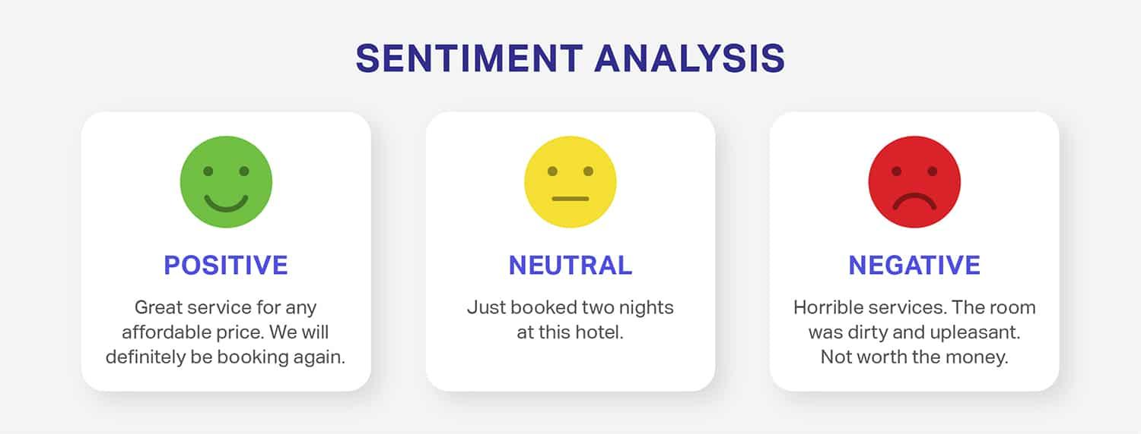
Cíle práce
Sentiment analýza na scrapovaných českých webech
Zaměření se na rozdíl mezi dezinfo a normálními weby
Analýza specifik prezidentských voleb 2023 - sledujeme celý měsíc leden 2023

Slide 3
Web Scraping
Úspěšně scrapované weby:
iDNES.cz
Lidovky.cz
Aktualně.cz
Ac24.cz
CzechFreePress.cz
Pravdive.cz
Zvedavec.news
Novarepublika.cz
parlamentnilisty.cz
Neúspěšně scrapované weby:
Seznamzpravy.cz
Cz24.news
Aeronet.news
protiproudu
---------------------------------------------------------------------------------------------------------------------------------------------------------------------------------------------------------------------------
Poznámka pod čarou: Čím více kontroverzní (dezinformační web) tím hůře se dal scrapovat (pokud se vůbec dal scrapovat). Nejčastěji pravdivé weby se dali velice snadno scrapovat

Slide 4
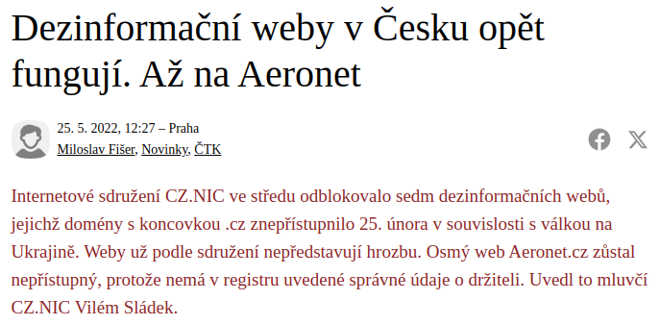
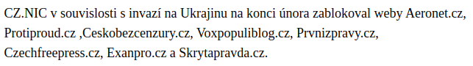
Aeronet.cz nesplňuje pravidla registrace jmen domén: nemá v registru uvedené správné údaje o držiteli

Slide 5
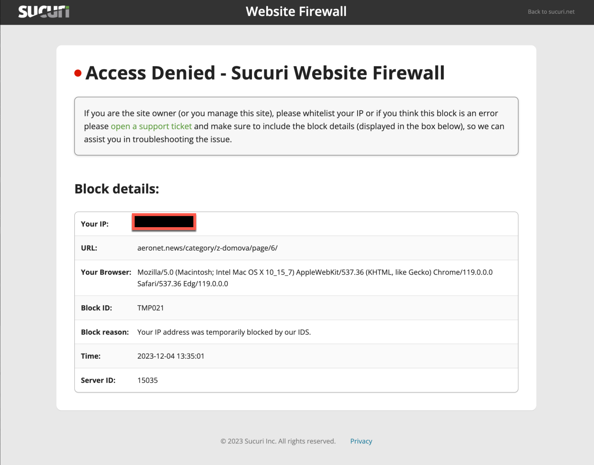
Proč bylo scrapování webů neúspěšné
Aeronet:
Velice pomalý web. Pokud jsem zkoušel scrapovat bez nějakého umělého uspání mezi requesty, web spadl. Po pár “úspěšných” shození webu, jsem byl zabanován.
Po odbanování mi scraper vrací pouze toto “<td>Block reason:</td><td><span>Bad bot access attempt.</span></td></tr>”. Tímto jsem asi napomohl tomu, aby ten web už nikdo nescrapoval.

Slide 6
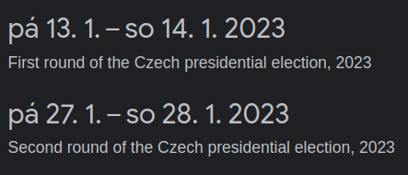
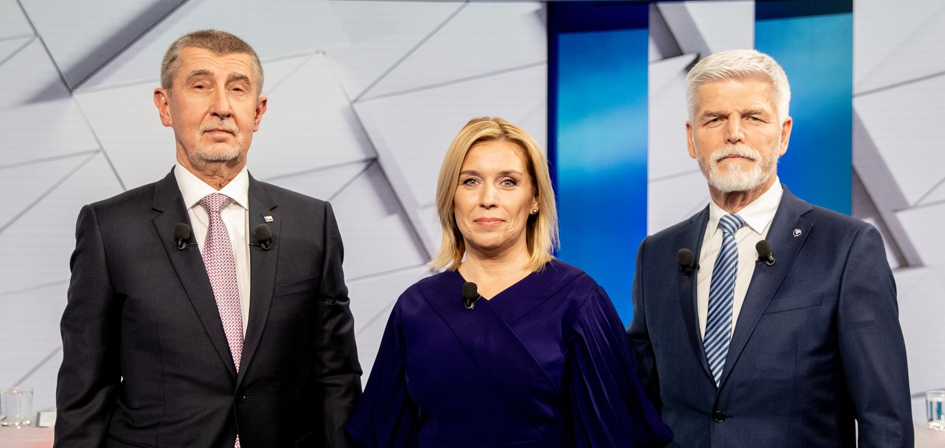
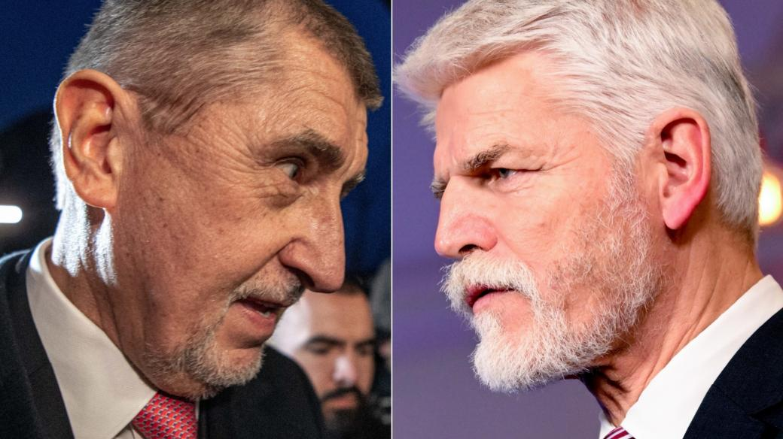
Prezidentské volby 2023

Slide 7
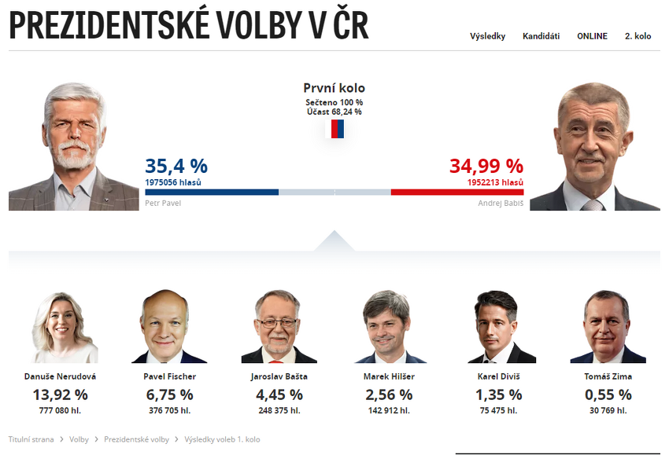
První kolo

Slide 8
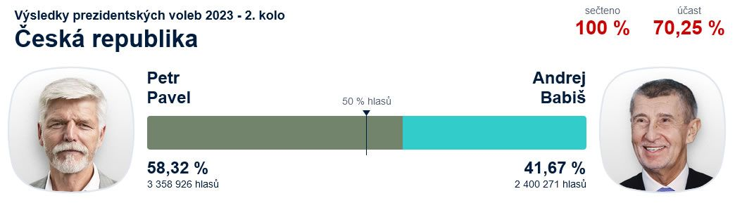
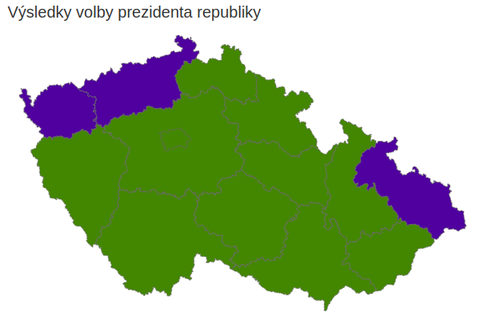
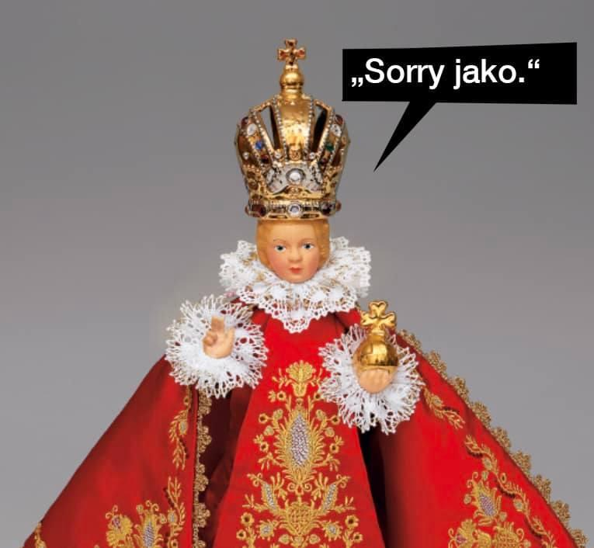
Druhé kolo

Slide 9

Česká dezinfo scéna v době voleb
Prezidentský speciál - shrnující zpráva na cesti-elfove.cz (https://cesti-elfove.cz/wp-content/uploads/Prezident_special_1.pdf)
Dezinformátoři se soustředí pouze na kandidáty s vysokými preferencemi - mohou znamenat změnu politického směru na Hradě.
Dlouhodobě nejsilnější útoky na Petra Pavla, ale těsně před prvním kolem zintenzivnily a zrazantněly útoky na Danuši Nerudovou
Dezinformátoři podporují svého kandidáta, kterým se stal pro tyto volby Jaroslav Bašta.
Pro méně radikální občany je podsouvána podpora Andreje Babiše, a to prostřednictvím řetězových emailů, ale i sociálních sítí (Facebook).

Slide 10
Scrapované dezinfo weby
Scrapované normální weby
Ac24.cz
Czechfreepress.cz
Pravdive.cz
Zvedavec.news
Novarepublika.cz
parlamentnilisty.cz
Idnes.cz
Lidovky.cz
aktualne.cz

Slide 11

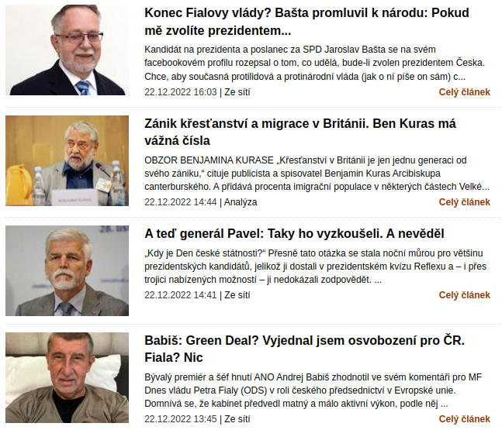
Během voleb:
Podpora kampaně Jaroslava Bašty a Andreje Babiše
Kritika Nerudová a Pavel

Slide 12

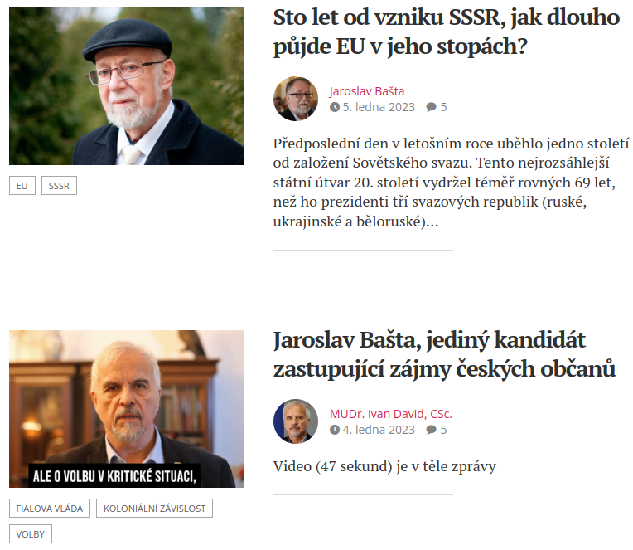
Data o klimatické změně jsou úmyslně falšovány vládami
Pro-kremelské dezinformační narativy
https://www.nfnz.cz/konspiracni-server-nova-republika/
Během voleb:
Velká podpora kampaně Jaroslava Bašty
Napojení webu na stranu SPD (např.: články od Tomia Okamury a dalších)
Kritika Nerudová a Pavel
https://cesti-elfove.cz/wp-content/uploads/Prezident_special_1.pdf

Slide 13
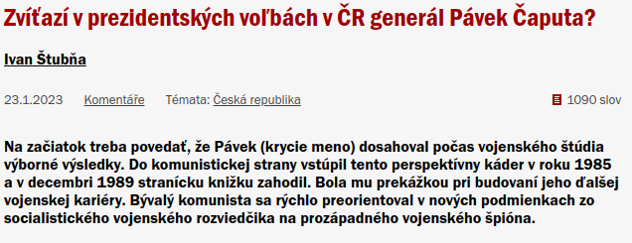

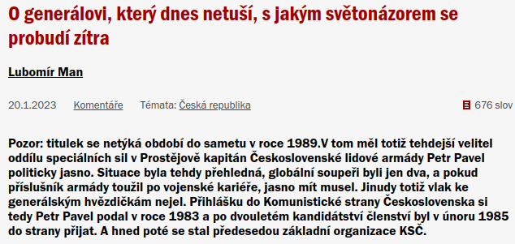
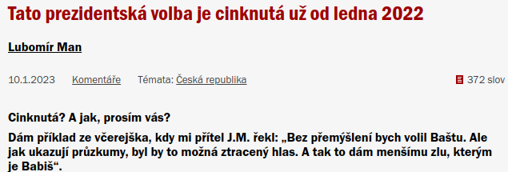
Rotschildové
Holocaust se nikdy nestal
Pro-kremelské dezinformační narativy
https://www.nfnz.cz/konspiracni-server-zvedavec/
Během voleb:
Kritika zejména Petra Pavla
https://cesti-elfove.cz/wp-content/uploads/Prezident_special_1.pdf

Slide 14
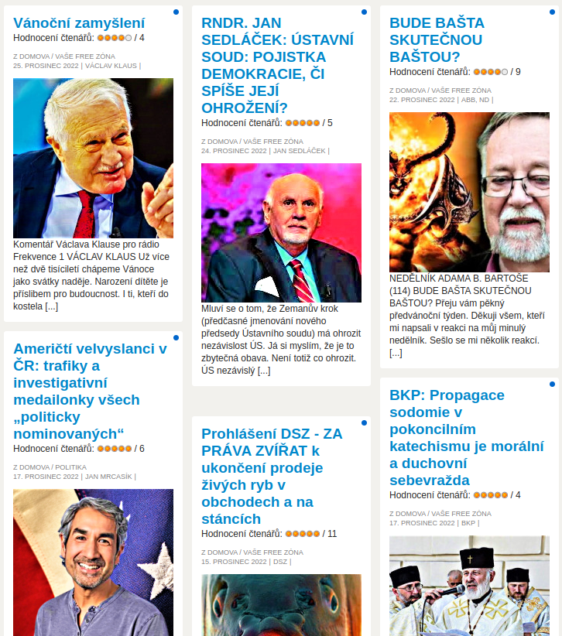

Islamizace Evropy
EU jsou fašisté
Globální plán depopulace
Ovládnutí Evropy míšeneckou rasou
Rockefellerovi
Plán na likvidaci Slovanů
https://www.nfnz.cz/konspiracni-server-czech-free-press/

Slide 15

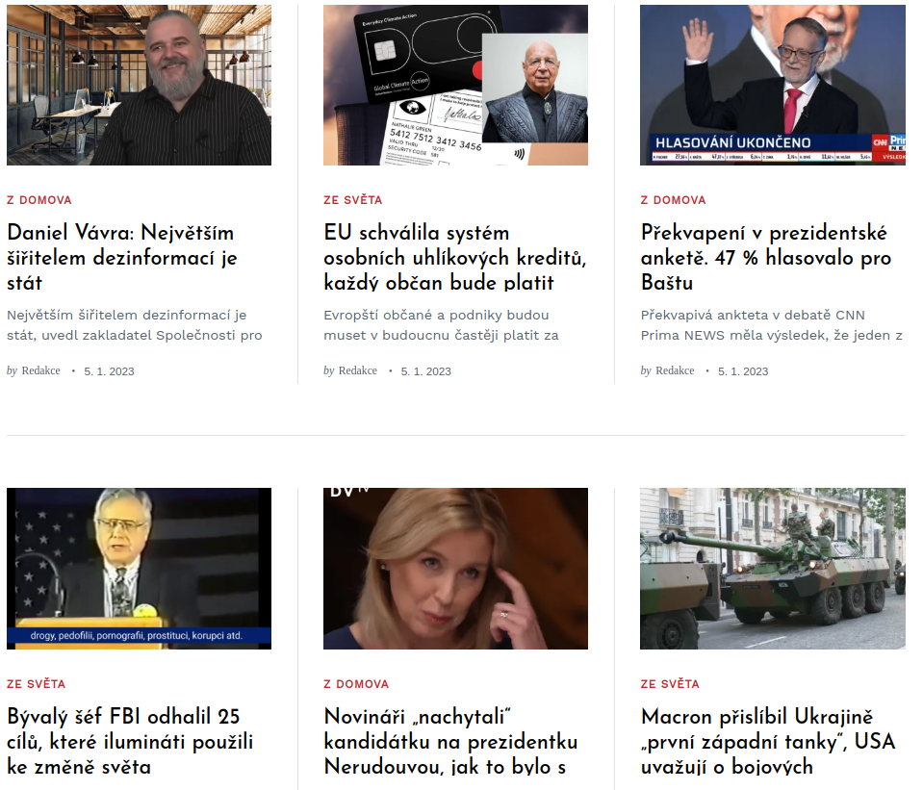
Data o klimatické změně jsou úmyslně falšovány vládami
Bezdrátové připojení 5G je zdraví škodlivé
11. září 2001: Útoky byla akce naplánovaná a provedená americkou vládou
Pizzagate: Hillary Clinton vedla tajnou organizaci pedofilů
https://www.nfnz.cz/konspiracni-server-ac24/

Slide 16

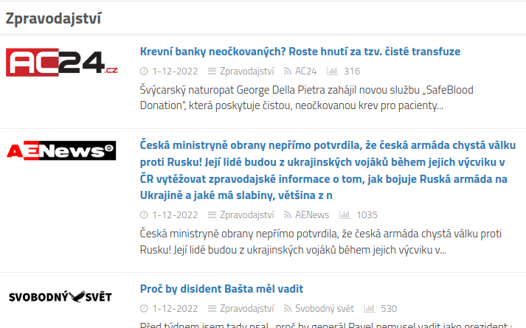
Agregátor článků českých i slovenských konspiračních webů
Na webu není uvedeno jméno provozovatele
https://www.nfnz.cz/konspiracni-server-pravdive/

Slide 17
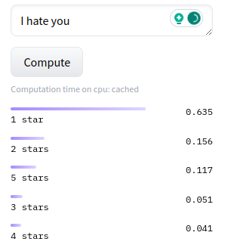
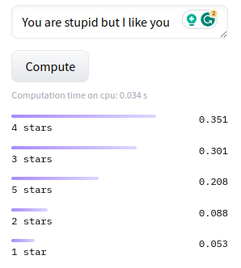
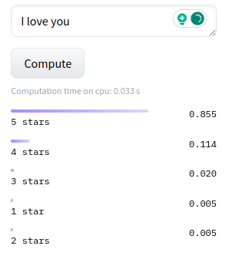
Sentiment Analysis - Bert
bert-base-multilingual-uncased-sentiment z knihovny Hugging Face

Slide 18
Problémy u sentiment analýzy
Velmi dlouhé abstrakty obsahující celou zprávu:
VIDLÁK Je dobojováno, jasným vítězem voleb je Petr Pavel, který získal víc než 58% hlasů. Andrej Babiš získal víc než 41%. Není o čem spekulovat, není důvod něco zpochybňovat, výsledek je nad slunce jasnější. My si musíme říct, co Pavlovo vítězství znamená a co nám to všem přinese. Začnu barvotiskovou příhodou. Včera ráno jsme si picli prasátko, pěkně si ho paříme, škrábeme štětiny… a najednou telefonát. Policie. Prý abych se dostavil v příštím týdnu na stanici, protože moje psaní už natolik leží někomu v žaludku, že se to dostalo až k nim. Ne, žádné detaily nevím a asi se je ani nedozvím. Ale je to taková pěkná symbolika. Prezidentem se stal generál a nad blogery se smráká. To vše v jeden den. A to je první výsledek voleb. Generál Pavel se nijak netajil, že bude klidu a řádu dosahovat zasahováním proti těm, kteří dělají problémy, kladou nevhodné otázky, mají pochybnosti o směřování naší země a chtěli by to jinak. Fialova vláda chce přesně to samé. Jedna a jedna jsou dvě. V tomto ohledu zřejmě Pětikolka nebude na nic čekat a generál také ne. Brzy už si policie nebude zvát blogery na stanici, ale dojde si pro ně se zatykačem. Budu muset maličko přehodnotit své úmysly s distribucí mé knihy. Původně jsem s ní chtěl objet republiku, ale nějak si nejsem jistý, jestli to vůbec ještě stihnu. Vy, co jste mě podpořili a chcete moji knihu, tak si ji budete moci vyžádat pro zaslání domů. Již brzy ve vašich kinech… Druhým výsledkem voleb je celkem unikátní situace, kdy jedna víra ovládla v podstatě všechny mocenské instituce v zemi. Na jednu stranu je to pro nás průšvih, na stranu druhou se poprvé od revoluce nemůže vláda vymlouvat na sněmovnu, senát, ústavní soud nebo prezidenta. Všichni táhnou za jeden provaz, mají všechnu moc a tedy i všechnu odpovědnost. Třetím výsledkem voleb je potvrzení stávajícího stavu, který se projevil už v parlamentních volbách, ale dal se ještě svést na milion propadlých hlasů. Komunální a senátní volby už ukázaly, že se jedná zřejmě o trend, ale ještě se to dalo brát jako náhoda. Volbu prezidenta bychom už měli brát vážně a nemá smysl se na něco vymlouvat. Celkem jednoznačně se ukázalo, že v této situaci není jak vyhrát. Řekneme si pár faktů: Volební účast byla o dvě procenta vyšší, než v prvním kole. O cca 140 tisíc voličů. Andreje Babiše v podstatě volili všichni jeho voliči z prvního kola, pak i všichni voliči Jaroslava Bašty a ještě získal 200 tisíc dalších voličů, kteří buď k volbám v prvním kole nepřišli a nebo volili někoho z ostatních kandidátů. Pokud to budu brát takto, pak babišova kampaň měla logiku. Babiš o nic nepřišel, získal všechny voliče od SPD, přesvědčil 140 tisíc voličů navíc, aby přišli k volbám a volili ho… a ještě posbíral nějaké drobky u ostatních kandidátů. Vzhledem k tomu, jakou kvadraturu kruhu museli jeho marketéři řešit, tak neodvedli vůbec špatnou práci. Dokázali navýšit babišův výsledek z prvního kola. Ale stejně nebylo jak vyhrát. Z tohoto hlediska vlastně vůbec nevadilo, že Babiš mluvil o Gerasimovi, jako o vrahovi, byl poměrně hodně protiruský a byl proti Okamurovi. Stejně posbíral jeho hlasy. A pokud je neposbíral, tak místo nich dostal hlasy středových voličů, kteří mu ztrátu hlasů z SPD bohatě vyrovnali. Veľký Bocian hrál vlastně docela dobrou hru, ale měl od začátku nedostatečné karty. Většinový volič nám nevěří, že jsme na pokraji války, nevěří, že se chystá jejich ožebračení a nevidí problém v omezování svobody slova. To je prostě realita. Babišova kampaň se dostala do každé domácnosti, ale s 58% voličů to nehnulo. Na druhou stranu, díky výrazné Babišově prohře utekl Okamura hrobníkovi z lopaty. Může teď klidně vyhlásit, že to od začátku věděl, že mu bylo jasné, že oligarcha agrobaron nikdy nevyhraje, protože Babiš není autentická opozice, tou je pouze a jedině SPD a Babiš prostě není cesta. Může dodat něco o tom, že kdyby byl Pavlovým soupeřem Bašta, mohlo by to vypadat úplně jinak. Prohra Babiše značně neutralizuje chyby, které SPD před vlastní volbou udělala. Tato volba prostě ukázala naše limity. Jestliže v minulých prezidentských volbách liberální demokracii chybělo pár desítek tisíc hlasů, teď už jim jich asi sedm set tisíc přebývalo. Když si vezmete, že za těch pět let zemřelo cca 500 tisíc lidí a nových 500 tisíc lidí dospělo a dostalo volební právo, tak máte celý volební výsledek bez problémů vysvětlen. Je nás prostě míň a zatím to na větší změnu smýšlení ve společnosti nevypadá. Babiš může pokračovat v tom, čemu sám pomáhal teď během volební kampaně – může se stát hegemonem opozice, hlasem chudších lidí a seniorů, může se rozkročit směrem k alternativě, i k SPD. Ale i pokud to bude dělat dobře, nikdo ho nepřibere do hry. Bude mít svých 40% (nebo ANO a SPD budou mít spolu 40%), ale to nebude stačit na vládu. Těch zbylých 60% prostě volí současné směřování a naše síly jsou prostě menší, Halík… jsou kurva menší. Nebo se Babiš může snažit dělat to, co dělal předtím, než si uvědomil, že se bez širší podpory prezidentem nestane. Být zase středovým hnutím. Ale jeho osoba je pro pětikolku tak nepřijatelná, že by musel udělat předsedu hnutí z někoho jiného a sám se z politiky stáhnout a řídit to odněkud ze zákulisí. Obě cesty hnutí ANO neskýtají žádné velké možnosti. Pokud ANO bude autenticky opoziční, tak může mít 40% hlasů, ale nikdo ho nevezme do vlády. Nebo bude středové, má šanci se sblížit s ODS, ale zároveň přijde o radikálnější voliče, bude slabší a stane se takovými druhými Modroptáky. Se vším, co to bude obnášet. Dovolím si jednu dlouhodobou věštbu – pokud se ve společnosti nějak rapidně nezmění nálady, tak hnutí ANO sice možná vyhraje příští parlamentní volby, ale bude zase v opozici. Změna u nás nastane jedině tak, že se celá současná koalice strašlivě zdiskredituje a nebo se tu objeví nějaká jiná strana, která dokáže svým programem sebrat Pětikolce skoro milion voličů a zároveň dokáže spolupracovat s Babišem (případně i s SPD), což považuju za naprosté sci-fi. Tyto volby podle mě ukázaly, že radikalismus na naší straně spektra nemá žádný smysl. Soutěžíme o stále stejné voliče a ani velmi vyhrocená kampaň a velmi vážná témata na tom nic nezměnila. Ani válka za humny na tom nic nezměnila, ani vysmátý ksicht Blyštivého Péti na tom nic nezměnil. A budu si muset promyslet, jestli má smysl jakékoliv další demonstrování. Pětikolka potvrdila, že má většinu. Za takových okolností bychom nejspíš byli totéž co Milion chvilek. Babišův volební výsledek prostě ukázal čtyřicetiprocentní limity opozice a dokud se nevyplní všechny ty dezinformace, o kterých jsme mluvili, tak se se na těchto limitech nic nezmění. V této chvíli nám zbylo jedno jediné – kus té jednoty, která tu v posledních dvou týdnech vznikla. Byli jsme si schopní podat ruce a shodnout se na kandidátovi, který rozhodně nebyl bez vady. Měli bychom si to hýčkat. Vidlák The post Po prohrané bitvě first appeared on Pravý prostor .
Vs. velmi krátké abstrakty, které jsou spíše titulky:
Proč asi byl Řezníček z ČT až tak „nestranný“

Slide 19
Bias u sentiment analýzy
„Neříkám ani diskriminace, to je přímo segregace. Není to férová soutěž,“ tak se kandidát na prezidenta republiky Jaroslav Bašta (SPD) zásadně rozčílil nad způsobem pořádání tzv. superdebat prezidentských kandidátů.
sentiment je -2 (negativní) - nejedná se ale o negativitu vůči Baštovi
Jindřich Rajchl – předseda neúspěšného politického projektu PRO – sliboval, že SPD zničí. Napadením prezidentského kandidáta Bašty se pokouší podrazit celou sjednocenou opozici. Proto všichni vlastenci k volbám: konec různým kolaborantům! Bašta na Hrad!
sentiment je -2 (negativní) - jedná se ale o podporu Bašty

Slide 20
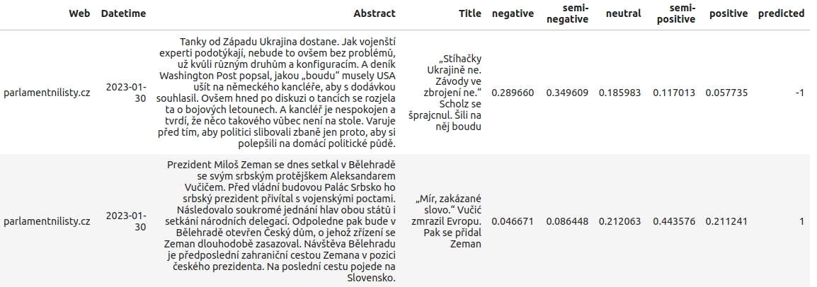
Výsledky
Škála predikovaného sentimentu je od -2 (odpovídá negative) po 2 (odpovídá positive)

Slide 21
Analýza a vizualizace dat
Data Preprocessing
Rozdělení článků podle negativity + průzkum
Rozdělení na dezinfo a normální weby + průzkum
Analýza termínů spojovaných s dezinfo scénou
Analýza zpracování událostí dezinfo scénou vs. normálními weby

Slide 22
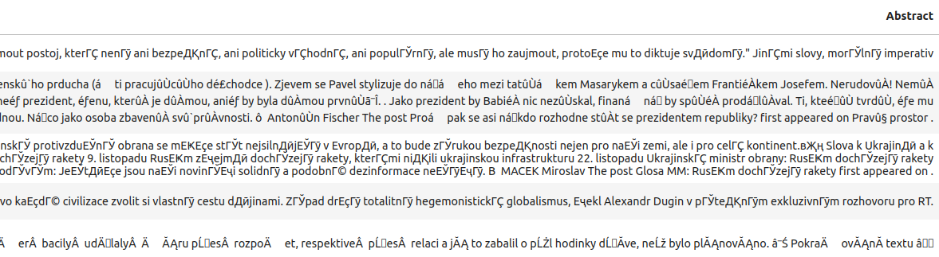
Odstranění nečitelných abstraktů
- problém se slovenštinou
- problém při scrapování

Slide 23
Lemmatizace - majka
Pavel Šmerk, Ph.D., MUNI
Morfologický analyzátor pro český jazyk
https://nlp.fi.muni.cz/ma/
Protip: Nutno ošetřit názvy kandidátů před lemmatizací (Nerudová -> nerudný)

Slide 24
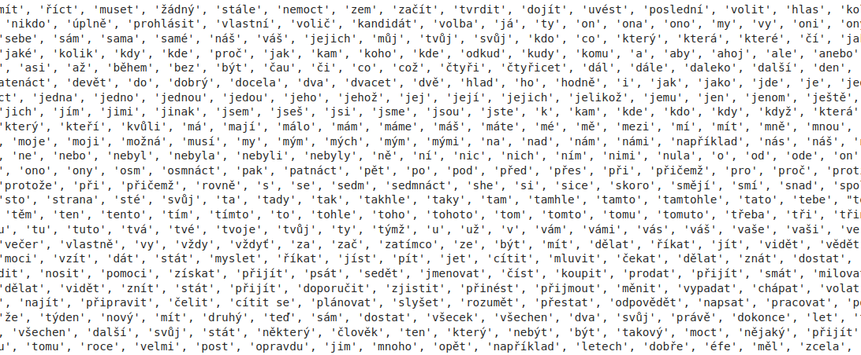
Odstranění stopslov
Nutno zvětšit databázi českých stopslov i o další slova - např. často používaná slovesa (říct, vyjádřil, prohlásil, …), zájmena, názvy dnů,…
Potřeba přidat také slova spojená s volbou prezidenta, která se objevují velmi často a nepřináší žádnou hodnotu (volit, volič, hlas, …)

Slide 25
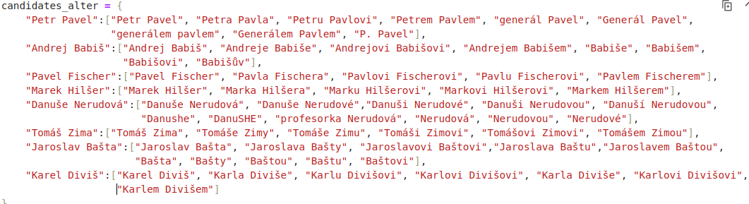
Jména kandidátů

Slide 26
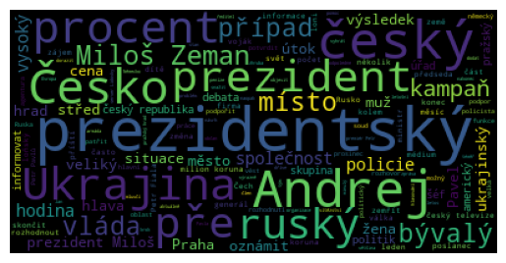
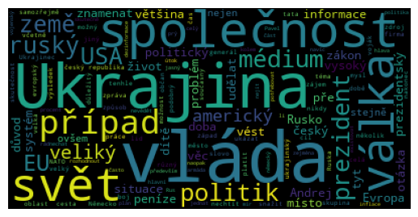
Srovnání normálních a dezinfo webů
Normální
Dezinfo

Slide 27
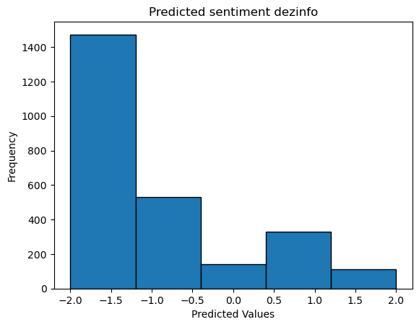
Rozdělení podle negativity
Negativní:
predikovaný sentiment -2, -1
Neutrální:
predikovaný sentiment 0
Pozitivní:
Predikovaný sentiment 1, 2
Průměrný sentiment:
Normální weby: -0.737
Dezinfo: -1.129

Slide 28
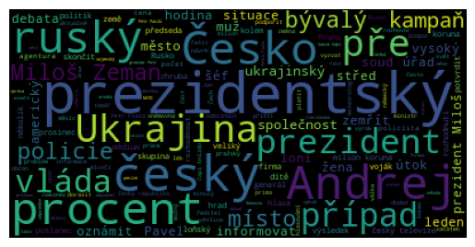
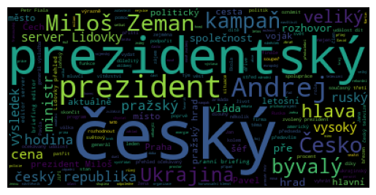
Normální weby
Více vyrovnané rozložení slov u pozitivních a negativních sentimentů
Negativní sentiment
Pozitivní sentiment

Slide 29
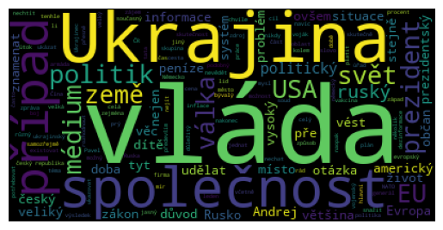
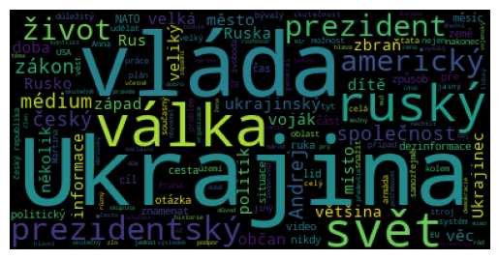
Dezinfo weby
Negativní sentiment
Velká negativita okolo vlády
USA, americký, EU
Pozitivní sentiment
Ruský, válka, zbraň, Andrej

Slide 30
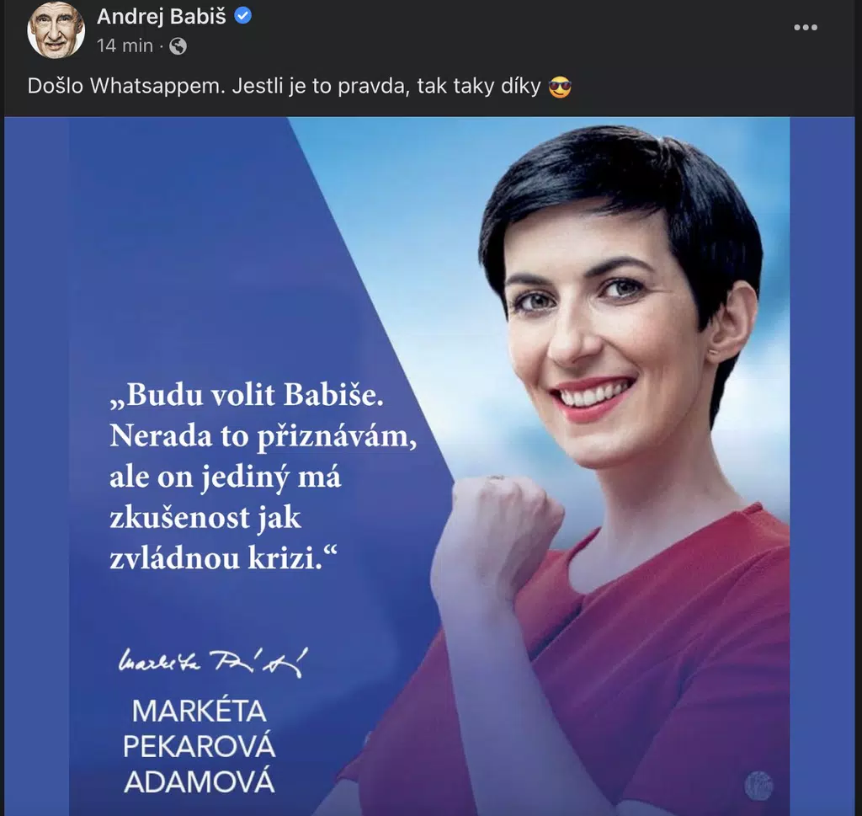
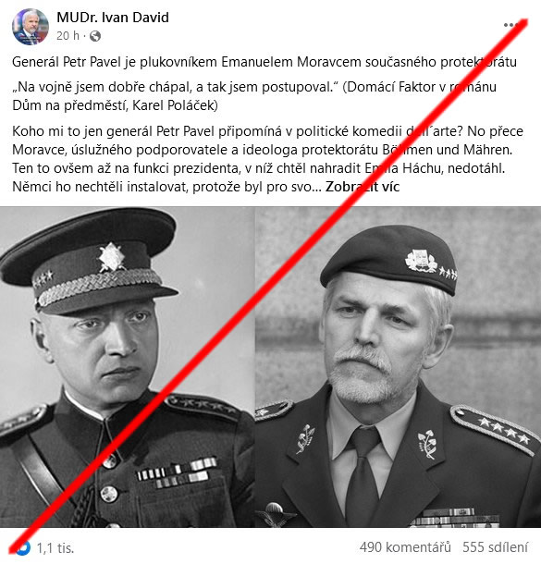
Výrazy spojené s kandidáty
Cíle útoků dezinfo webů hlavně Petr Pavel a Danuše Nerudová
Podpora Bašty, Babiše

Slide 31
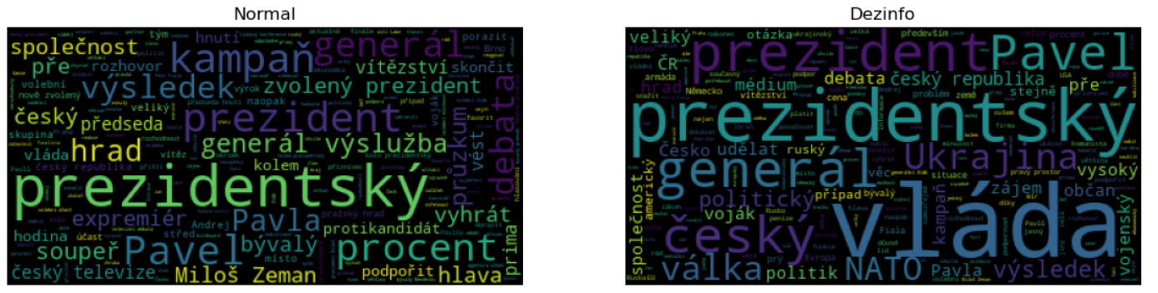
Petr Pavel
Průměrný sentiment:
Normální weby: -0.502
Dezinfo weby: -1.017

Slide 32
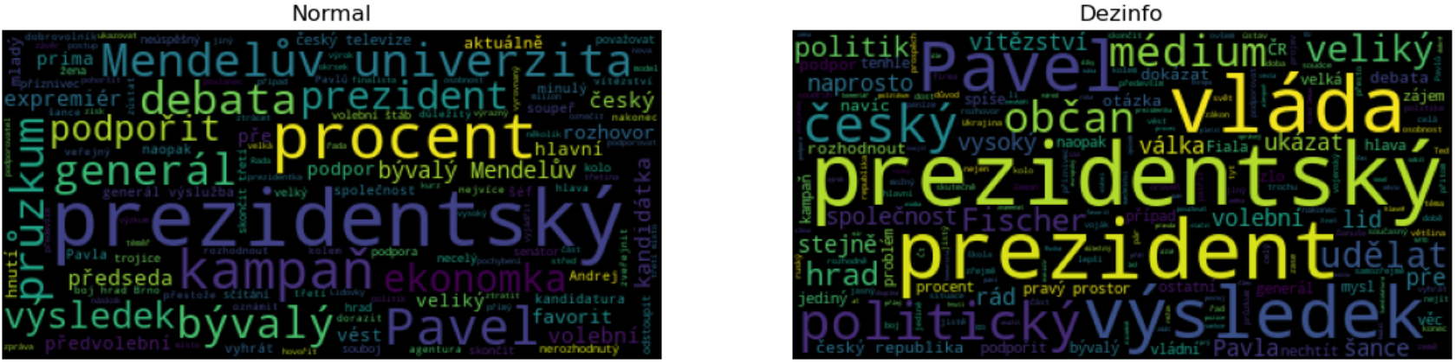
Danuše Nerudová
Průměrný sentiment:
Normální weby: -0.553
Dezinfo weby: -1.152

Slide 33
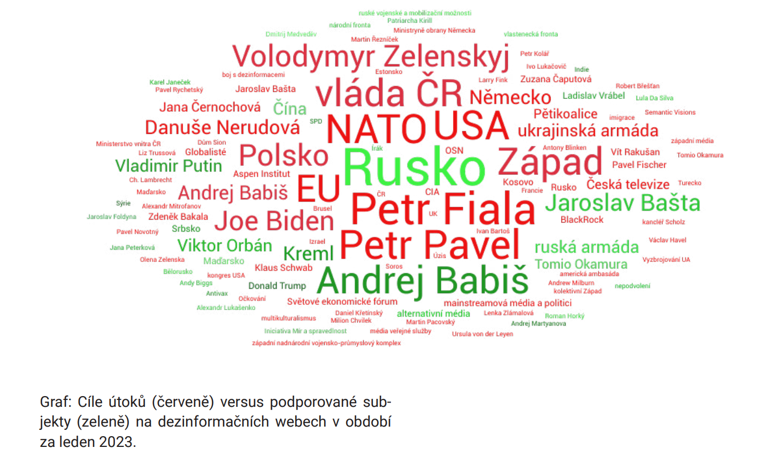
Cíle útoků dezinfo scény
Zdroj: https://cesti-elfove.cz/wp-content/uploads/MM_2022_01.pdf

Slide 34
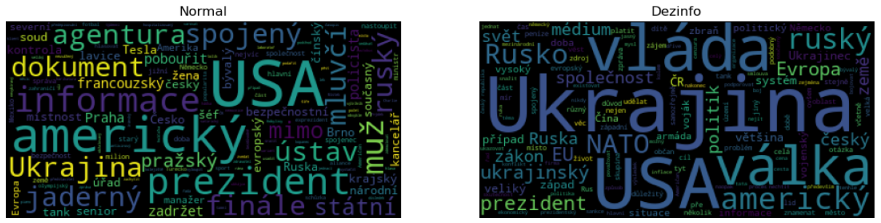
USA

Slide 35
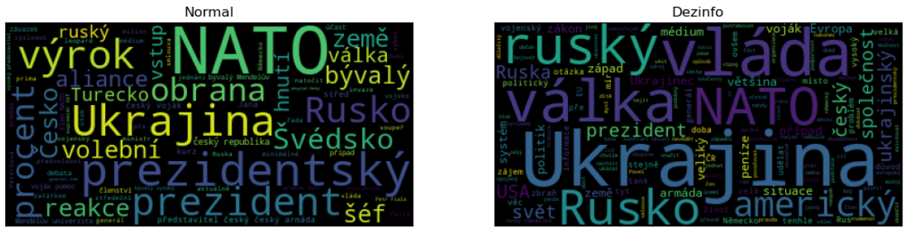
NATO

Slide 36
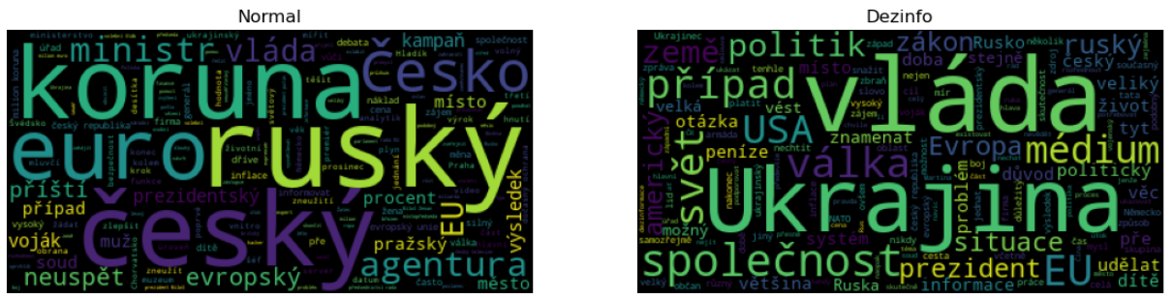
EU

Slide 37
Domácí politika v lednu 2023
Na současnou vládu jsou dlouhodobě zaměřené útoky dezinfo scény
Danuše Nerudová a Petr Pavel, jsou uváděni jako kandidáti údajně podporovaní vládní koalicí
Časté jsou nařknutí z fašizace České republiky, ale není jasně vysvětleno v jakém smyslu
Setkání Martina Stropnického (český velvyslanec v Izraeli, člen ANO) s Žarko Jovanovičem, předním představitelem české dezinfoscény.

Slide 38
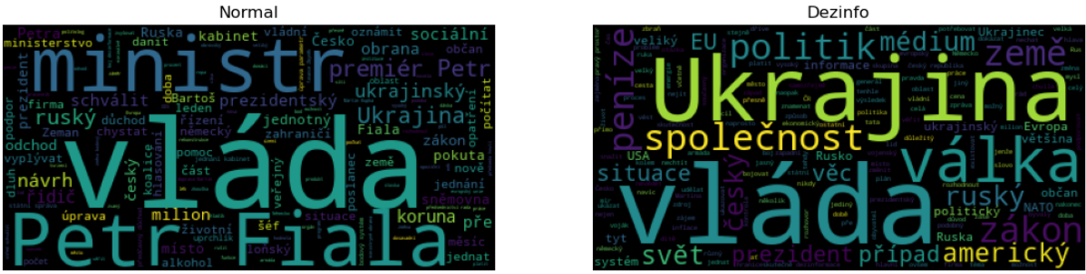
Vláda

Slide 39
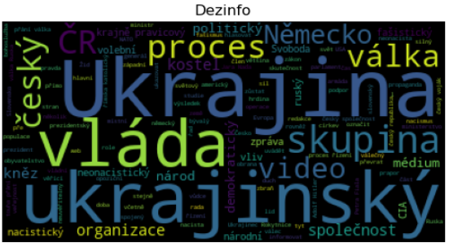
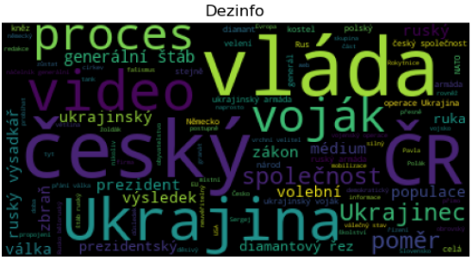
fašistický
fašizace

Slide 40
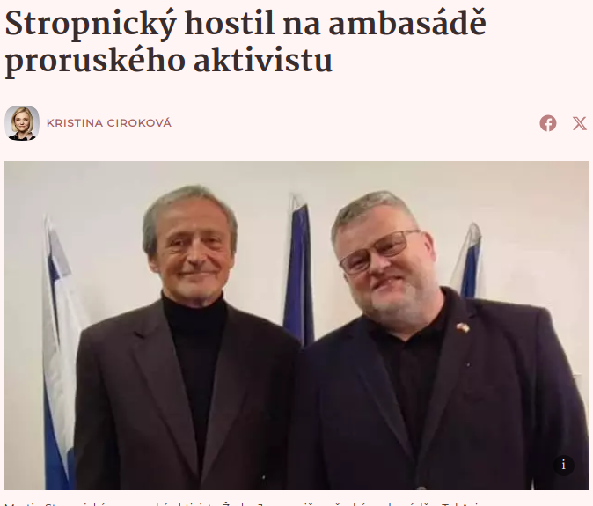
Setkání Martina Stropnického s Žarko Jovanovičem (přední představitel české dezinfo scény)

Slide 41
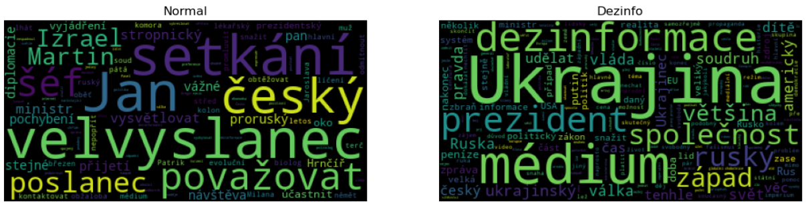
dezinformátor

Slide 42
Děkujeme za pozornost :)

